Slide 1


热烈欢迎贵州省扶贫办领导莅临
华夏云城指导工作
贵州华夏云城网络技术有限公司

Slide 2
项 目 说 明

Slide 3
华夏云城——积极响应国家2020年全面脱贫的战略号召及贵州省精准扶贫专项方案精神指导，精心研发贵州首个“互联网+大数据+精准扶贫”的特色应用管理平台。

Slide 4
精准扶贫结对帮扶管理工作主要痛点
1、帮扶者有没有去帮扶，不清楚
2、帮扶者是如何帮扶的，不清楚
3、帮扶者的帮扶进度，不清楚
4、帮扶者的热情度不高
5、没有帮扶资金安全管理平台
6、社会爱心人士参与不进来

Slide 5
输血式扶贫+造血式扶贫
帮扶理念：
华夏云城帮扶文化
最大程度提高农民经济作
物的价值及保障预期收益
帮扶目标：
通过平台推广让帮扶者身边
的爱心人士共同参与帮扶
帮扶方式：
全民携手 传递爱心
攻坚脱贫 共迈小康
帮扶方式：

Slide 6
华夏云城系统功能介绍
第一版块 帮扶政务管理
通过手机APP实现对贫困户的建档、
盘家底、分析贫困原因、记录帮扶全过程、
帮扶成果数据分析找出最佳脱贫方式。

Slide 7
华夏云城系统功能介绍
第二版块 帮扶实施平台
通过PC及微信端帮扶与被帮扶信息对称、提供多种帮扶方式、对乡村农家乐、民宿、景点、特产、民风民情等进行宣传、记录帮扶成果、分享宣传让更多社会爱心人士参与其中、定期公示保障资金安全，接受政府纪检及社会公众监督、接入扶贫廉政信息化管理系统。

Slide 8
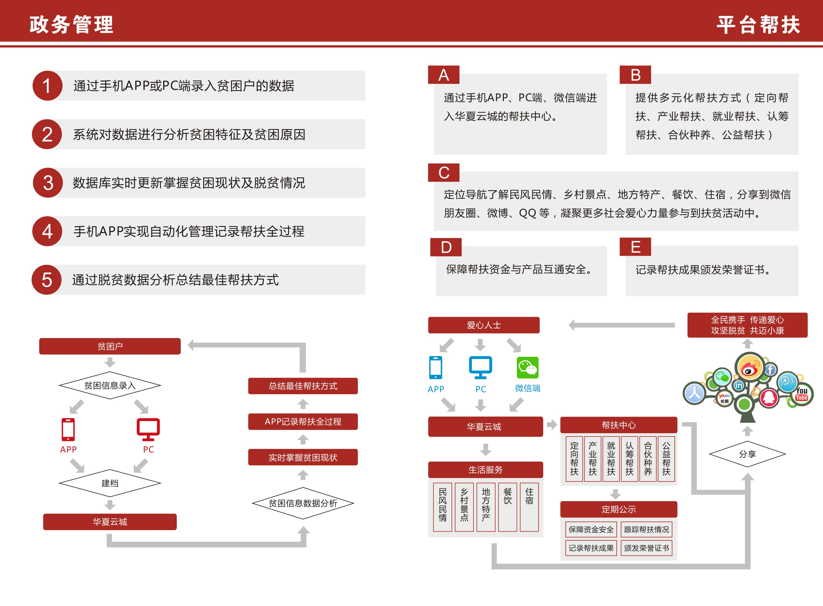

Slide 9
谢 谢 指 导！

